Slide 1



TIẾT 1 CHỦ ĐỀ 3
KÊNH HỌC LIỆU HUỲNH BO
https://www.youtube.com/channel/UCO2d8nr48-iTs8byOJTX9PQ

Slide 2


ÂM NHẠC
KHỞI ĐỘNG

Slide 3




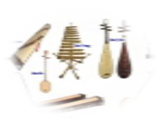

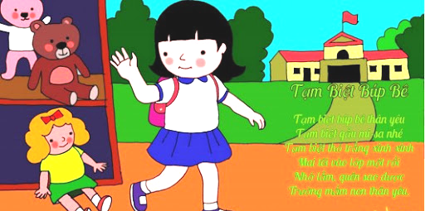




Nghe và điền từ còn thiếu vào câu hát sau?
“... Tạm biệt Thỏ trắng xinh xinh. Mai em vào ........... rồi.”
Notes:
3

Slide 4

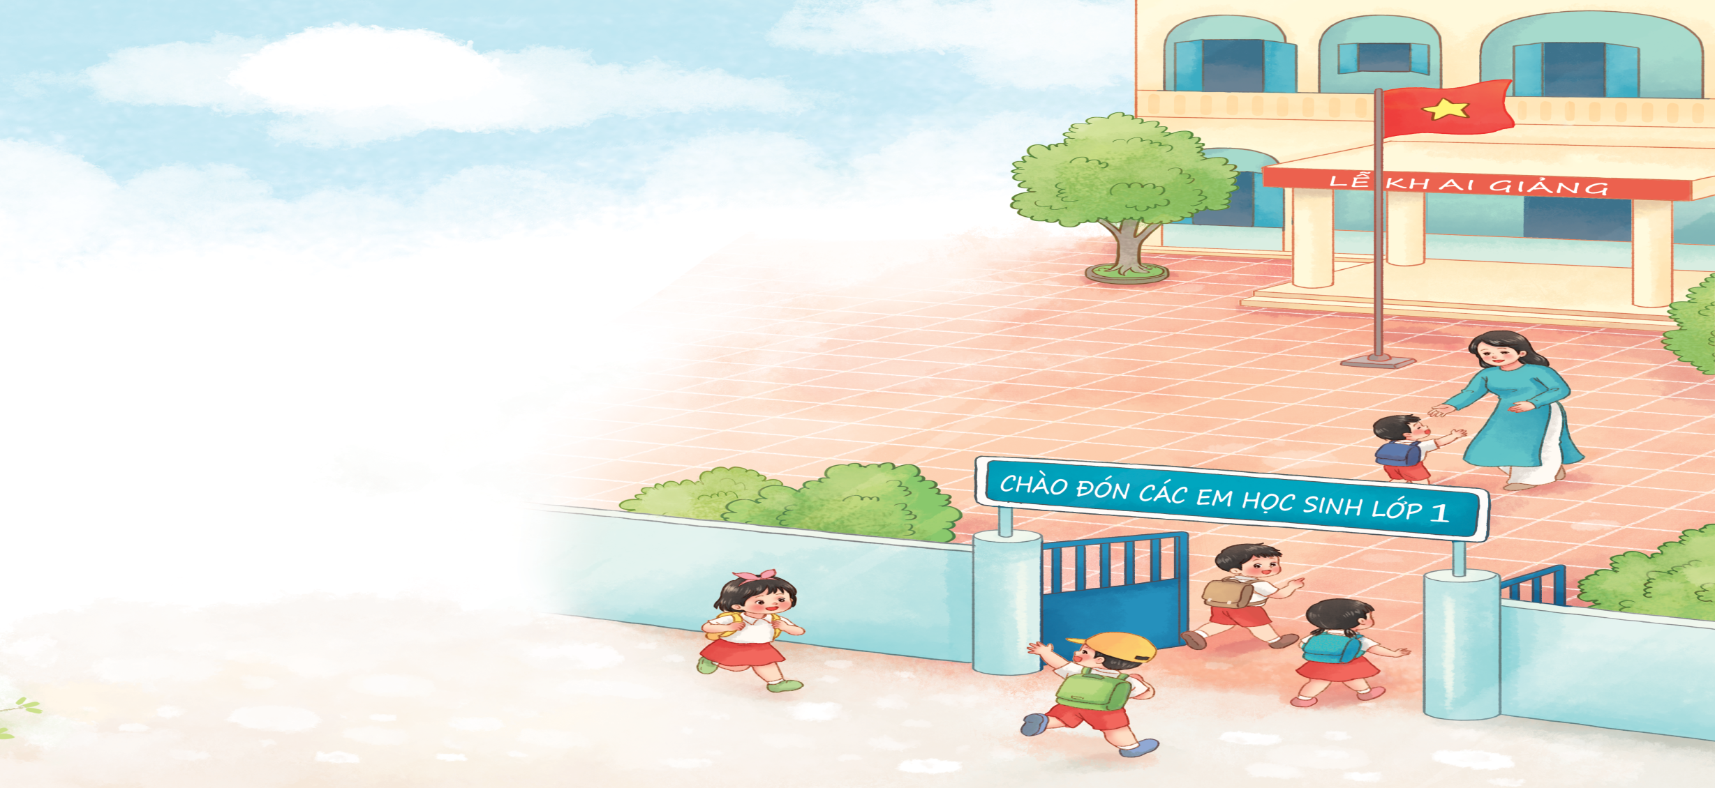
Học hát
LỚP MỘT THÂN YÊU
Bùi Anh Tôn
Notes:
4

Slide 5
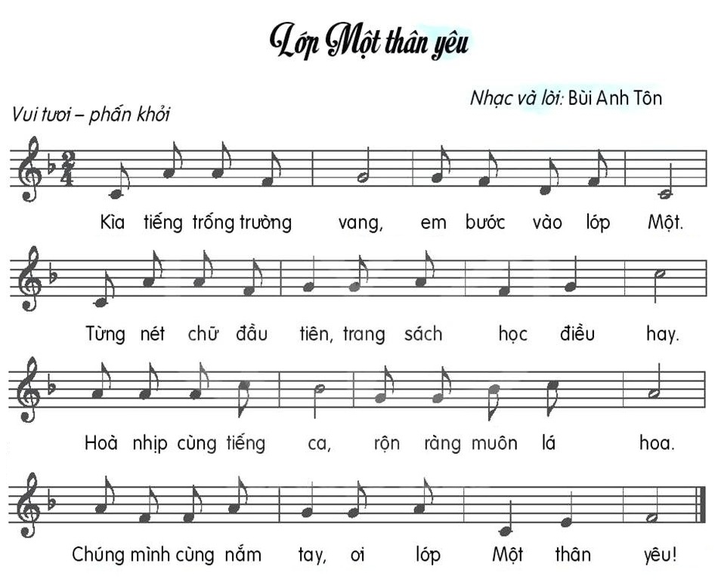
Nghe hát mẫu

Slide 6
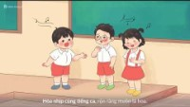

Slide 7
Nghe giai điệu

Slide 8


Slide 9
ĐỌC LỜI CA
LỚP MỘT THÂN YÊU
Bùi Anh Tôn
Kìa tiếng trống trường vang, em bước vào lớp Một.
Từng nét chữ đầu tiên, trang sách học điều hay.
Hòa nhịp cùng tiếng ca, rộn ràng muôn lá hoa.
Chúng mình cùng nắm tay, ơi lớp Một thân yêu.

Slide 10
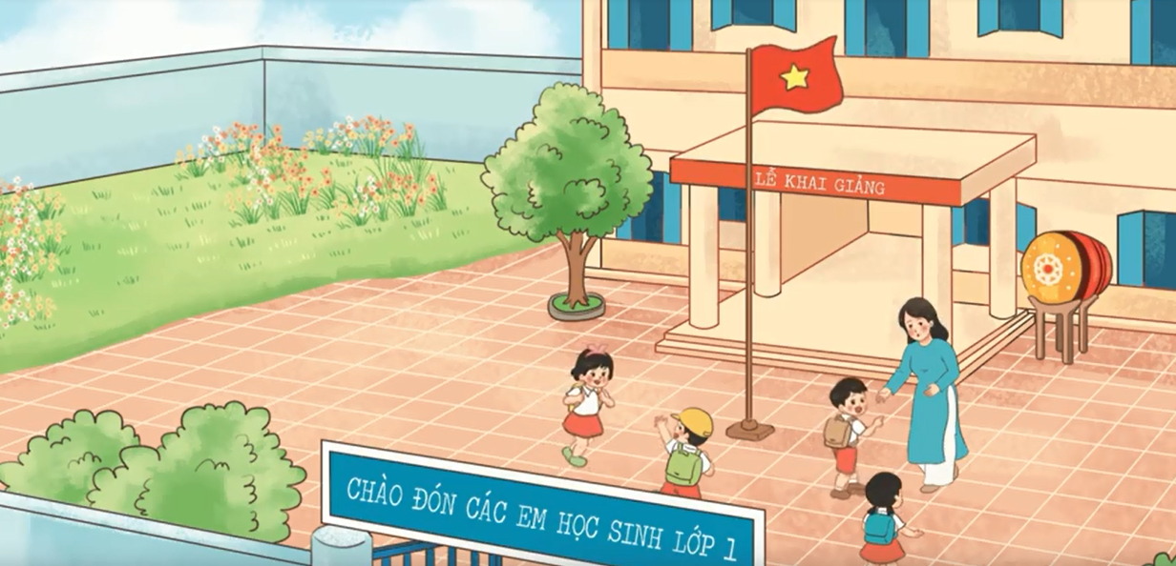
LỚP MỘT THÂN YÊU
Bùi Anh Tôn
TẬP HÁT TỪNG CÂU
Câu 1

Slide 11
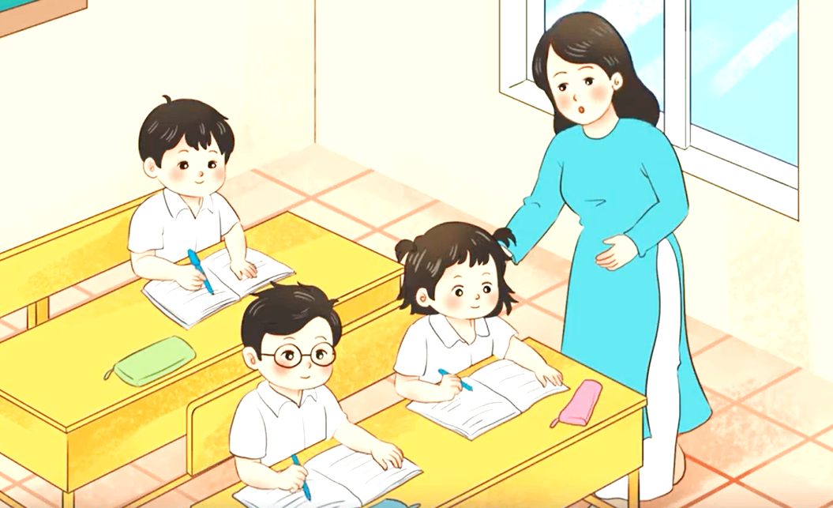
LỚP MỘT THÂN YÊU
Bùi Anh Tôn
TẬP HÁT TỪNG CÂU
Câu 2

Slide 12
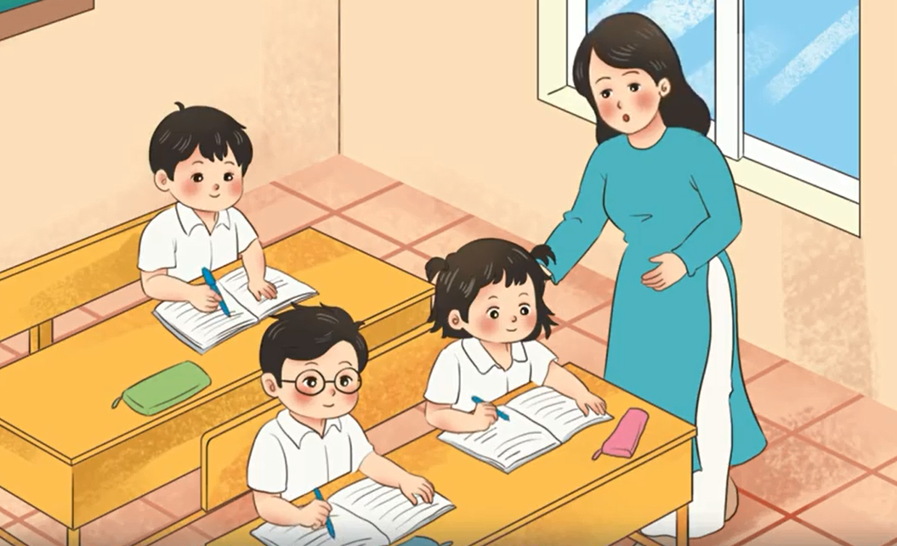
LỚP MỘT THÂN YÊU
Bùi Anh Tôn
TẬP HÁT TỪNG CÂU
Câu 1+2

Slide 13
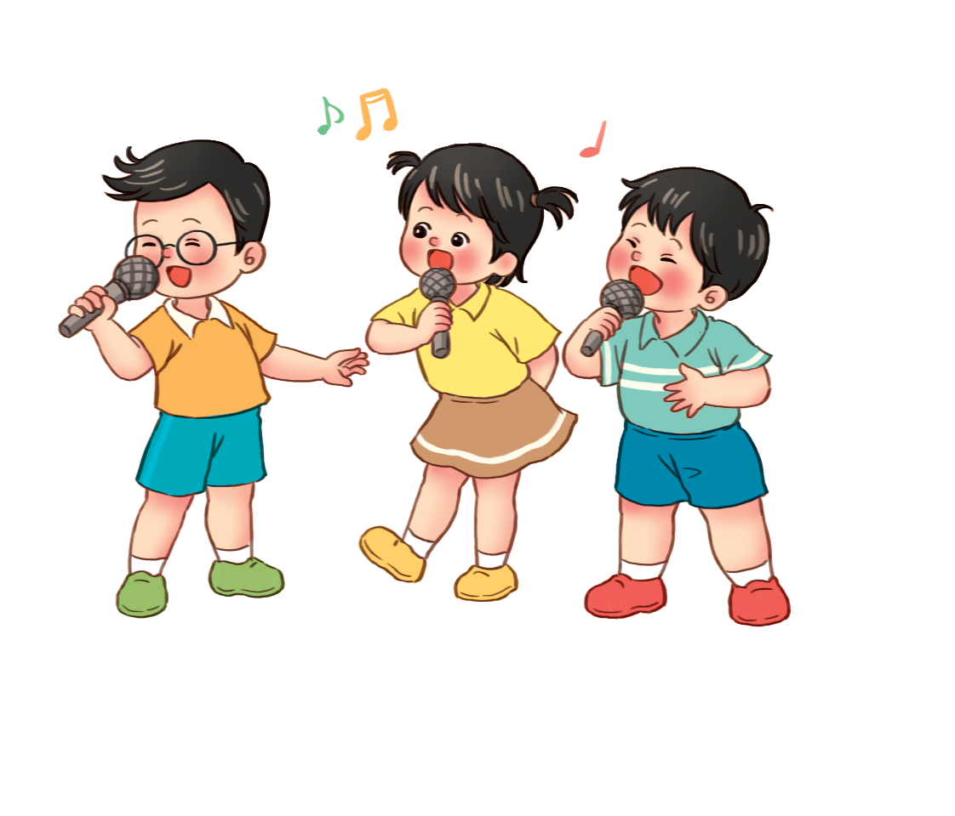
LỚP MỘT THÂN YÊU
Bùi Anh Tôn
TẬP HÁT TỪNG CÂU
Câu 3

Slide 14
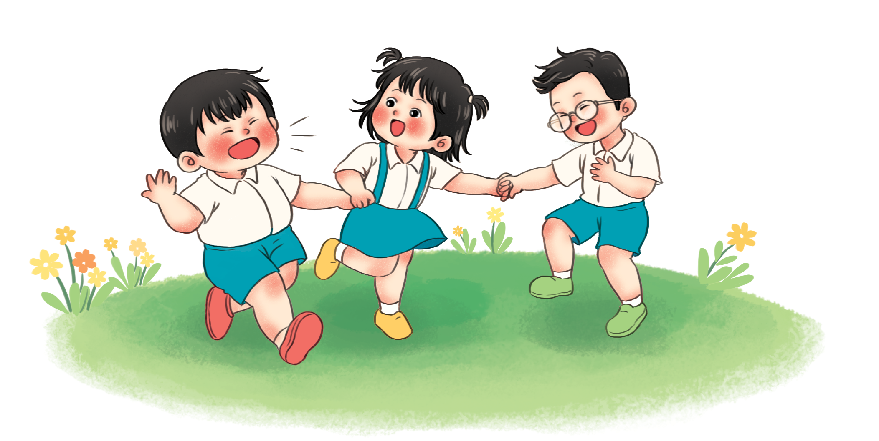
LỚP MỘT THÂN YÊU
Bùi Anh Tôn
TẬP HÁT TỪNG CÂU
Câu 4

Slide 15

LỚP MỘT THÂN YÊU
Bùi Anh Tôn
TẬP HÁT TỪNG CÂU
Câu 3+4

Slide 16
Cả bài

Slide 17



HÁT CÙNG NHẠC ĐỆM

Slide 20
LỚP MỘT THÂN YÊU

Slide 21
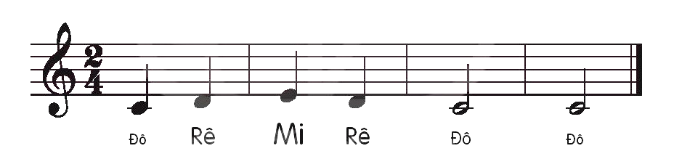
Vận dụng sáng tạo:
TO NHỎ, CAO – THẤP
a) Đọc to – nhỏ, cao – thấp câu nhạc.

Slide 22
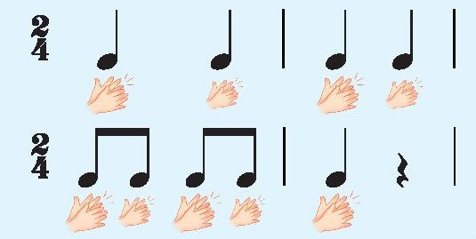
Vận dụng sáng tạo:
TO NHỎ, CAO – THẤP
b) Nghe và vỗ tay to – nhỏ theo hình tiết tấu.

Slide 23
Tiết 1
Học hát:
LỚP MỘT THÂN YÊU
Vận dụng sáng tạo:
TO - NHỎ, CAO – THẤP

